Slide 1

智能家居智能网关：核心与应用

Slide 2
目录
智能网关概述
核心功能解析
01
02
CONTENTS
技术架构与工作原理
典型应用场景
03
04
选购与使用指南
05

Slide 3
智能网关概述
01

Slide 4


智能网关的定义与定位
核心枢纽作用
作为智能家居系统的中央控制节点，连接各类智能设备与网络，实现跨品牌、跨协议的互联互通，是家庭智能化的"神经中枢"。
与传统网关的差异
区别于普通路由器，智能网关具备设备管理、数据处理和场景联动能力，可本地计算减少延迟，同时支持云端远程控制。

Slide 5
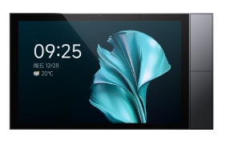
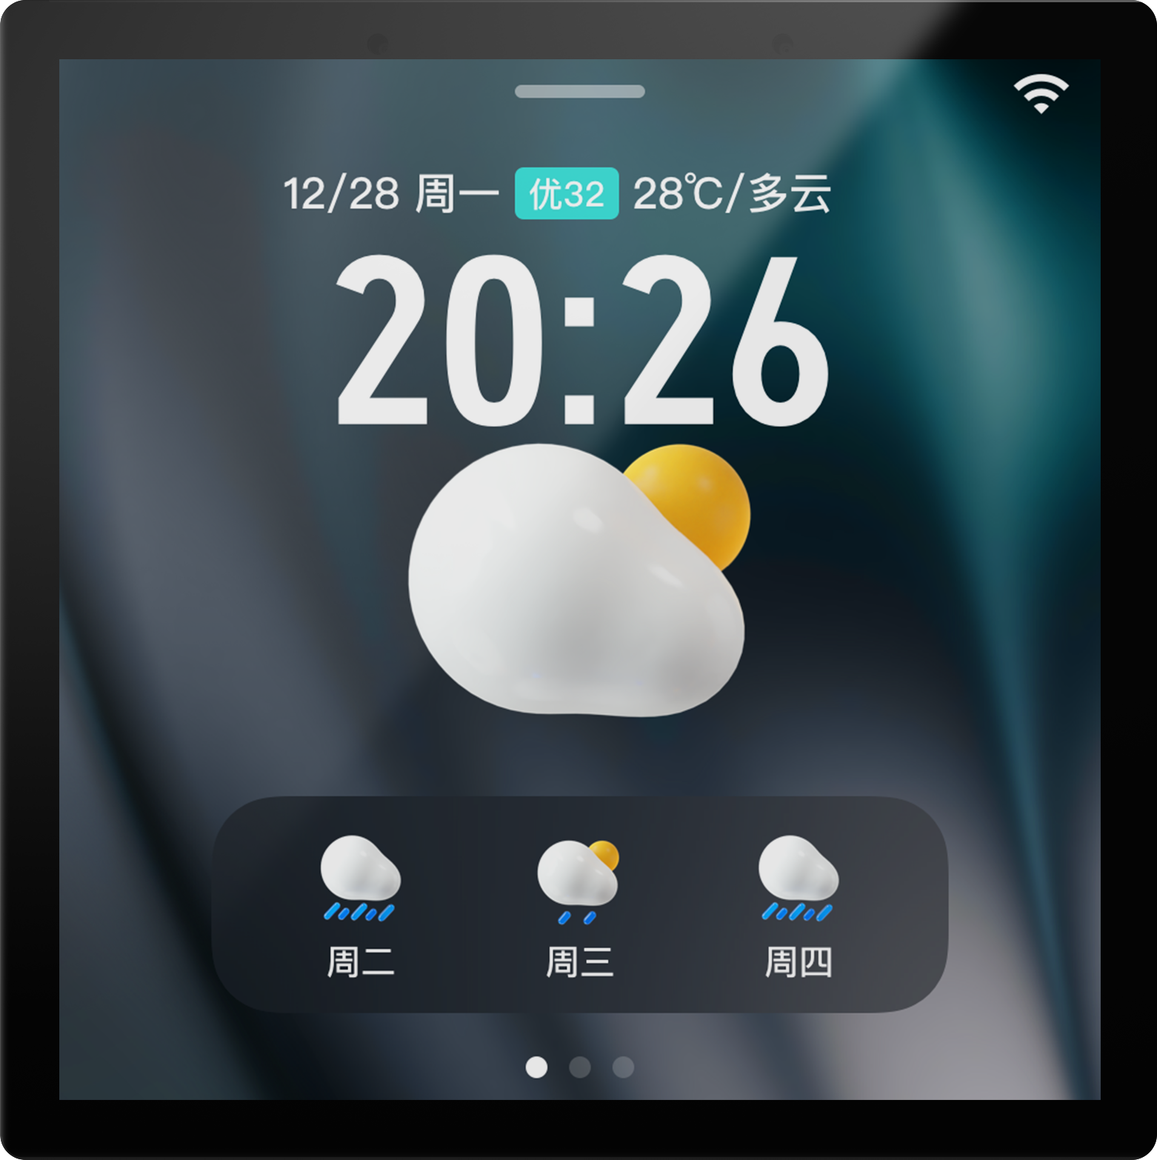

云米智能网关种类
10.1英寸
4麦克风
内置摄像头大屏联动
本地控制中枢
4英寸
2麦克风
支持本地离线引擎
Zigbee/蓝牙Mesh协议
支持红外控制传统家电
支持本地离线引擎

Slide 6
核心功能解析
02

Slide 7

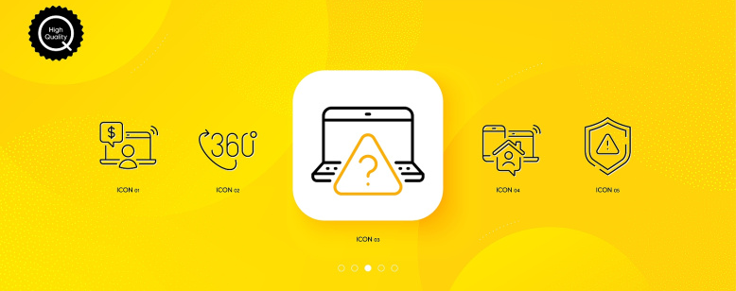
多协议转换与设备兼容
协议支持范围
网关集成Wi-Fi、蓝牙、Zigbee等主流协议，可连接灯光、家电、安防等不同类型设备，解决品牌间互联互通难题。
统一管理平台
提供标准化接口，用户通过云米APP即可控制所有接入设备，无需切换多个应用，简化操作流程。

Slide 8

数据处理与安全保障
本地与云端协同
多重安全防护
本地处理实时性要求高的指令（如灯光控制），云端存储历史数据与场景配置，平衡响应速度与数据安全。
采用加密技术保护数据传输，内置防火墙抵御网络攻击，支持设备权限分级管理，防止未授权访问。

Slide 9
技术架构与工作原理
03

Slide 10

硬件架构组成
核心组件配置
采用高性能嵌入式芯片，搭配多模通信模块与存储单元，支持多接口扩展，满足不同家庭设备接入需求。
低功耗设计特性
优化电源管理系统，待机功耗低于5W，适应24小时不间断运行，年均耗电量仅相当于传统家电的5%。

Slide 11
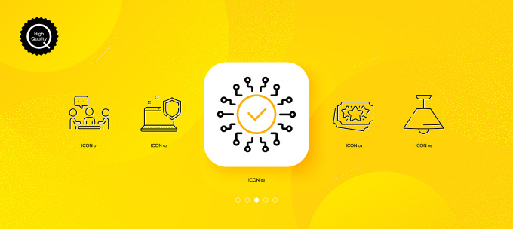
软件系统架构
分层设计逻辑
OTA升级能力
分为设备接入层（协议转换）、数据处理层（指令解析）、应用服务层（场景管理），各层独立运行又协同工作。
支持远程在线升级系统固件，持续优化功能体验与安全性能，延长产品生命周期，避免硬件淘汰。

Slide 12
典型应用场景
04

Slide 13
家庭自动化控制
01
02
场景联动示例
定时与感应控制
实现"回家模式"：门锁解锁后自动开灯、开空调、拉窗帘，通过网关协调多设备同步响应，无需逐一操作。
支持按时间（如晨起拉窗帘）或环境感应（如光线暗时自动开灯）触发设备动作，提升生活便利性。

Slide 14

安全监控与应急响应
安防设备整合
应急联动机制
连接摄像头、门窗传感器、烟雾报警器，异常情况（如闯入、火灾）实时推送报警信息至用户手机。
发生燃气泄漏时，自动关闭阀门并打开烟机通风，同时发送紧急通知到业主手机，形成安全防护闭环。

Slide 15
选购与使用指南
05

Slide 16

选购关键指标
兼容性与扩展性
安全性与稳定性
优先选择支持多协议、可扩展接口的产品，确保未来新增设备（如智能家电、传感器）能顺利接入。
查看是否具备加密传输、防火墙功能，选择市场口碑好的品牌，避免因系统漏洞导致隐私泄露或设备失控。

Slide 17

安装与维护建议
部署位置选择
日常维护要点
建议安装在家庭中心位置，减少信号遮挡，确保各房间设备通信稳定，避免金属屏蔽或强电磁干扰。
定期检查固件更新，保持系统最新；避免长时间满负荷运行，可每月重启一次提升稳定性。

Slide 18
谢谢
THE END

